Slide 1
UFM REC
Hệ khuyến nghị sản phẩm
cold-start đa phương thức
Hành vi • Ảnh • Tên và mô tả sản phẩm
Nhóm: Trần An Kỳ, Nguyễn Thành Phong, Hải, Hân
Học máy ứng dụng | GVHD: ThS. Nguyễn Thái Anh | 29/10/2026
Notes:
Bản hiện trạng trước vòng train mới. Tên thành viên cần đối chiếu đầy đủ trước nộp. Nguồn: docs/final_report.md, docs/presentation_slides.md.

Slide 2
UFM REC / ĐỒ ÁN HỌC MÁY
Sản phẩm mới và sản phẩm ít tương tác
0
1–5
6–20
>20
Zero-shot
Extreme cold
Cold
Warm
Chưa có tương tác train
Rất ít tương tác
Ít tương tác
Nhiều tương tác
•
Ít tương tác khiến biểu diễn ID khó học; ảnh và văn bản có thể bổ sung tín hiệu.
docs/final_report.md · Chương 1
02 / 14
Notes:
Nguồn: docs/final_report.md · Chương 1

Slide 3
UFM REC / ĐỒ ÁN HỌC MÁY
UFM Rec kết hợp hai nguồn tín hiệu
01
CLIP đóng băng
Đặc trưng ảnh và văn bản
02
Lịch sử hành vi
ID và Transformer causal
03
Độ tin cậy học được
Proxy điều chỉnh trọng số
04
Đầu ra
Điểm xếp hạng sản phẩm
docs/final_report.md · Chương 2
03 / 14
Notes:
Nguồn: docs/final_report.md · Chương 2
CLIP, Transformer và BPR là thành phần kế thừa; không tuyên bố tính mới của các thành phần này.

Slide 4
UFM REC / ĐỒ ÁN HỌC MÁY
Hai nhánh của mô hình
NHÁNH SEMANTIC
NHÁNH HÀNH VI
•
CLIP text + image → adapter 128 chiều
•
ID history → Transformer causal
•
History: trung bình vector có mask
•
Unknown ID được mask trước lookup
Ghép hai nhánh theo độ khả dụng và reliability proxy; không có history dùng fallback.
docs/final_report.md §2.1–2.4 · src/ufm_model.py
04 / 14
Notes:
Nguồn: docs/final_report.md §2.1–2.4 · src/ufm_model.py

Slide 5
UFM REC / ĐỒ ÁN HỌC MÁY
Fusion theo độ tin cậy học được
•
Mỗi nhánh tạo một proxy bất định dương; nhánh có proxy lớn nhận trọng số thấp hơn.
•
Khi semantic khả dụng mà ID của item zero-shot không khả dụng, trọng số chuyển sang semantic.
•
Khi cả hai nhánh không khả dụng, hệ thống dùng popularity của tập train.
Proxy này chưa được chứng minh là posterior Bayes hoặc xác suất mua hàng.
docs/final_report.md §2.3–2.4
05 / 14
Notes:
Nguồn: docs/final_report.md §2.3–2.4

Slide 6
UFM REC / ĐỒ ÁN HỌC MÁY
Dữ liệu và giao thức đánh giá
767.045
11,57 triệu
40.000
100
sản phẩm Toys & Games
tương tác đã làm sạch
ca validation v3
ứng viên mỗi ca
•
Chia thời gian 80/10/10; mỗi regime có 10.000 ca, một positive và 99 negatives.
•
Checkpoint chọn bằng validation v1; v3 là đánh giá lại trên quần thể liên quan.
Sampling theo regime target và thống kê cuối split; không tương đương xếp hạng toàn catalog.
reports/continuation_20261028/summary.json
06 / 14
Notes:
Nguồn: reports/continuation_20261028/summary.json

Slide 7
UFM REC / ĐỒ ÁN HỌC MÁY
Cold macro NDCG@10 trên validation v3
KẾT QUẢ CHÍNH
TF-IDF
0,195682
Semantic-only
0,190036
UFM full
0,182056
Full chưa vượt hai đối chứng nội dung trên chỉ số chính.
reports/nontraining_20261029/evidence.json · 40.000 ca · seed 42
07 / 14
Notes:
Nguồn: reports/nontraining_20261029/evidence.json · 40.000 ca · seed 42
TF-IDF dùng 10 history item; UFM dùng 20. Bảng là so sánh hệ thống, không gán chênh lệch cho riêng thành phần.

Slide 8
UFM REC / ĐỒ ÁN HỌC MÁY
Chênh lệch thay đổi theo train count
Train count | Full − semantic-only
0 | −0,002424
1–5 | −0,024101
6–20 | +0,002586
21+ | +0,014865
Mỗi nhóm 10.000 ca. Nhóm 1–5 giảm nhiều nhất; chênh lệch chưa chứng minh ID/gate là nguyên nhân.
reports/continuation_20261028/count_effect_v3.json · seed 42
08 / 14
Notes:
Nguồn: reports/continuation_20261028/count_effect_v3.json · seed 42

Slide 9
UFM REC / ĐỒ ÁN HỌC MÁY
Calibration thăm dò trên validation v3
Chỉ số audit | Trước | Sau
ECE | 0,082061 | 0,037478
NLL | 4,497667 | 4,258086
Multiclass Brier | 0,969342 | 0,960605
•
Fit trên 20.000 ca sớm; audit trên 20.000 ca muộn.
•
Temperature không đổi thứ hạng.
•
Confidence có điều kiện trên 100 ứng viên.
reports/continuation_20261028/summary.json · T=2,012405
09 / 14
Notes:
Nguồn: reports/continuation_20261028/summary.json · T=2,012405
Nguồn phương pháp temperature scaling: Guo et al. (2017), https://proceedings.mlr.press/v70/guo17a.html

Slide 10
UFM REC / ĐỒ ÁN HỌC MÁY
Độ trễ UFM trên Windows CPU
21,25 s
26,35 s
2.551 MiB
p50 (10 request)
p95 (10 request)
RSS cao nhất quan sát
•
Hai request đồng thời trả một 200 và một 429; server xử lý một suy luận tại một thời điểm.
10 request chưa đủ cho p99 ổn định; peak VRAM train 16 GiB chưa được đo.
reports/continuation_20261028/windows_ufm_benchmark.json
10 / 14
Notes:
Nguồn: reports/continuation_20261028/windows_ufm_benchmark.json

Slide 11
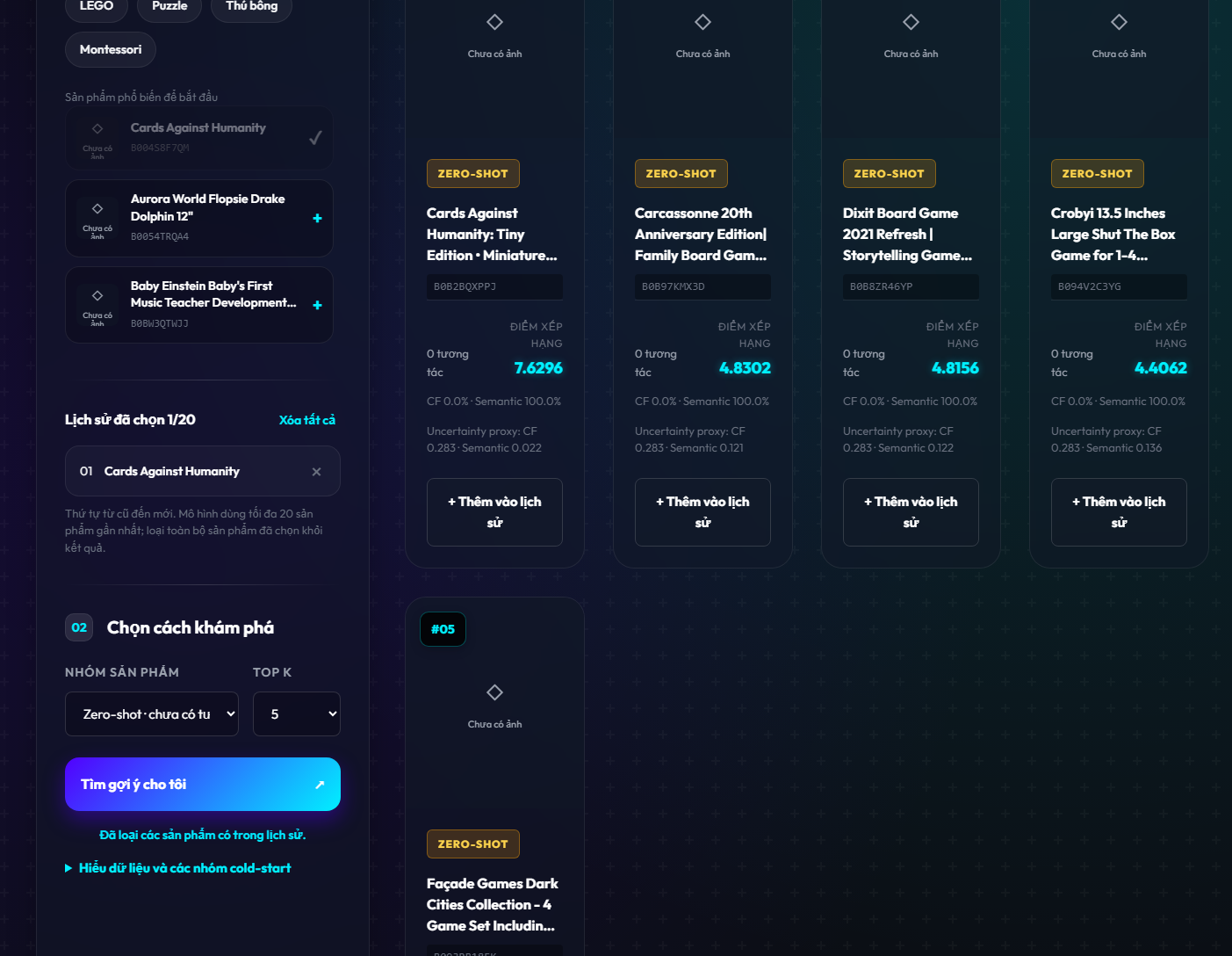
UFM REC / ĐỒ ÁN HỌC MÁY
Demo UFM thật và nghiệm thu giao diện
•
Catalog thật: 767.045 sản phẩm
•
6/6 ca API và 4/4 ca UI đạt
•
JSON tải về khớp request, model hash và 5 kết quả
•
Ảnh lỗi vẫn hiện placeholder; mất mạng hiện lỗi
Ảnh UI là bằng chứng thao tác; điểm xếp hạng không phải xác suất mua.
reports/nontraining_20261029/demo_ui_end_to_end_20261029.json
11 / 14
Notes:
Nguồn: reports/nontraining_20261029/demo_ui_end_to_end_20261029.json

Slide 12
UFM REC / ĐỒ ÁN HỌC MÁY
Kết quả evaluation v2 giữ riêng
Nhóm | Số ca | Validation | Test
Zero-shot | 10.000 | 0,156641 | 0,157281
Extreme cold | 10.000 | 0,191567 | 0,195261
Cold | 10.000 | 0,197946 | 0,198373
Warm | 10.000 | 0,110375 | 0,113859
Cold macro | 30.000 | 0,182051 | 0,183638
Overall | 40.000 | 0,164132 | 0,166193
Test v2 đã được xem. Candidates v2 khác v3; không ghép các điểm này vào bảng v3.
reports/ufm_evaluation_v2_20261027/README.md
12 / 14
Notes:
Nguồn: reports/ufm_evaluation_v2_20261027/README.md

Slide 13
UFM REC / ĐỒ ÁN HỌC MÁY
Kết luận từ bằng chứng hiện có
•
Đã có hệ thống ba nguồn tín hiệu, checkpoint, đánh giá cùng candidates và demo UFM.
•
Full UFM đạt 0,182056 Cold macro v3; chưa vượt TF-IDF 0,195682 và semantic-only 0,190036.
•
Nhóm 1–5 tương tác là ưu tiên phân tích; hai cải tiến count-aware/adaptive dropout chưa có kết quả train.
Cần chốt metric, test cuối và yêu cầu All Beauty với giảng viên.
docs/final_report.md · Chương 6
13 / 14
Notes:
Nguồn: docs/final_report.md · Chương 6

Slide 14
Cảm ơn Thầy Cô đã lắng nghe
Nhóm sẵn sàng trao đổi về kết quả và giới hạn thực nghiệm.
UFM Rec · 29/10/2026
Notes:
Mời câu hỏi. Không tuyên bố hai cải tiến đã thắng hoặc có test độc lập v3.

